Slide 1


Estrategias comerciales para el segundo semestre (Julio-Diciembre) 2022
Elaborado por Equipo Black Wine

Slide 2
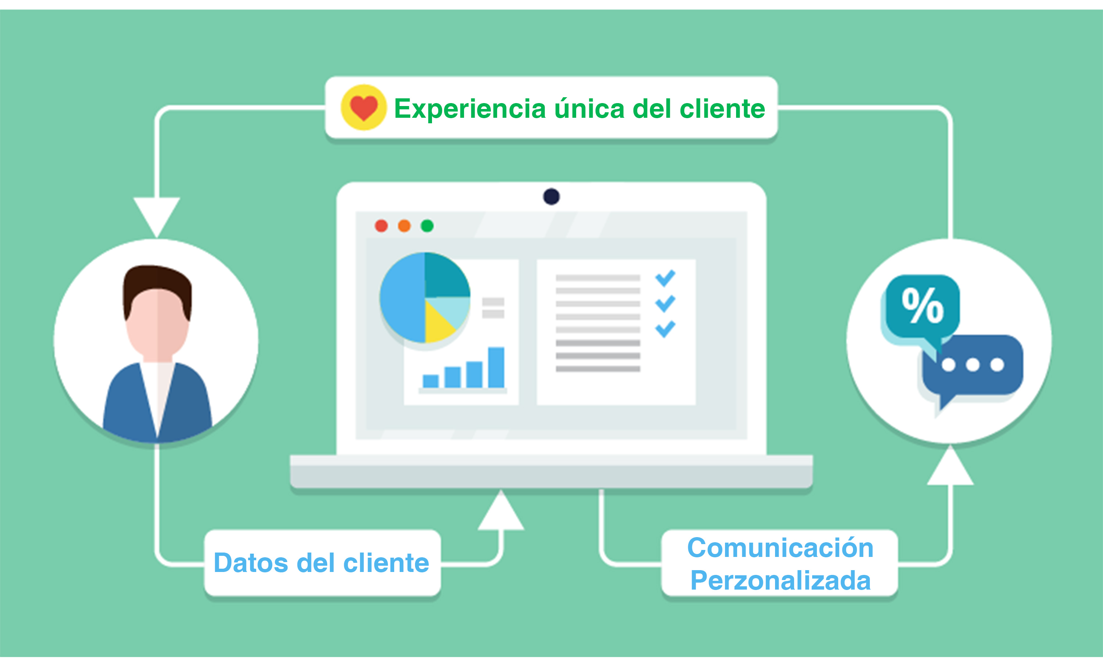
Implementación de inteligencia empresarial
Un correcto repertorio y análisis de datos se vuelve crucial para que las estrategias obtengan un mayor soporte y las toma de decisiones comerciales sean más rápidas, respaldadas por hechos logrando una comprensión más profunda de los requisitos del cliente que, a su vez, ayuden a construir mejores relaciones comerciales.

Slide 3



Visión de la empresa con POWER BI
Mayor claridad en nuestras actualizaciones de registros administrativos
Análisis mas técnico y fácil de explorar cualquier inestabilidad que se detecte.
Recolectar, examinar y visualizar datos de toda la compañía, brindándoles una mejor perspectiva de sus operaciones y rendimiento, permitiéndoles tomar decisiones más informadas basadas en datos reales.

Slide 4
1
Ventas por Mes
2
Ventas Promedio
3
Mejor Vendedor
4
Utilidad Cada Mes
5
%Margen de Utilidad

Slide 5
Tareas técnicas para la ejecución del proyecto
Análisis y organización de la información
Diseño una base de datos en el cual especificaran las claves
principales
Características demográficas
Prioridad a tablas con mayor incidencia en los asuntos comerciales de la compañía.
Establecer las relaciones entre las tablas
Definir los campos a analizar
Obtener el margen de ganancia

Slide 6
Partiendo de la situación actual de la compañía se creo la necesidad de realizar este proyecto de estrategias comerciales para el periodo julio- diciembre 2022 por lo que se presupuestó una inversión de:
$6000
DETALLE DE CADA GASTO | % PARA ACTIVIDAD
Gastos de investigación y desarrollo | 20%
Concesiones administrativas | 10%
Remuneración del equipo | 50%
Plan de ejecución | 20%

Slide 7
PLAN DE TRABAJO (Departamento de marketing)
N° | Objetivos del proyecto | Indicadores | Acciones | Responsable | Recursos
1 | Realizar investigaciones de comportamiento comercial | Nivel de rendimiento del equipo | Diagnostico recolección y ordenar datos | Administrador de bases de datos | Excel
2 | Potencializar al máximo la ocupación comercial y corporativa, activando nuevos horizontes de negocio | Nivel de satisfacción del cliente. Probabilidad de recomendación del producto | Estrategias funcionales, de segmentación y posicionamiento del producto | Dpto. de marketing | Visualizaciones / POWER BI
3 | Analizar la experiencia positiva de clientes de una operación eficiente que garantice seguridad, comodidad, orden y satisfacción | Rentabilidad Satisfacción Índice de recomendación | Análisis descriptivo y predictivo de datos | Científico de datos | Reporte/POWER BI
4 | Determinar la mezcla comercial mas adecuada posible | Número de clientes potenciales registrados. Ventas realizadas por mes. Beneficio neto por trimestre. Cantidad de nuevos clientes diarios | Estrategias del producto, canales de distrbuccion, fuerza de venta | Analista de negocios y datos Ingeniero de datos | Insights

Slide 8
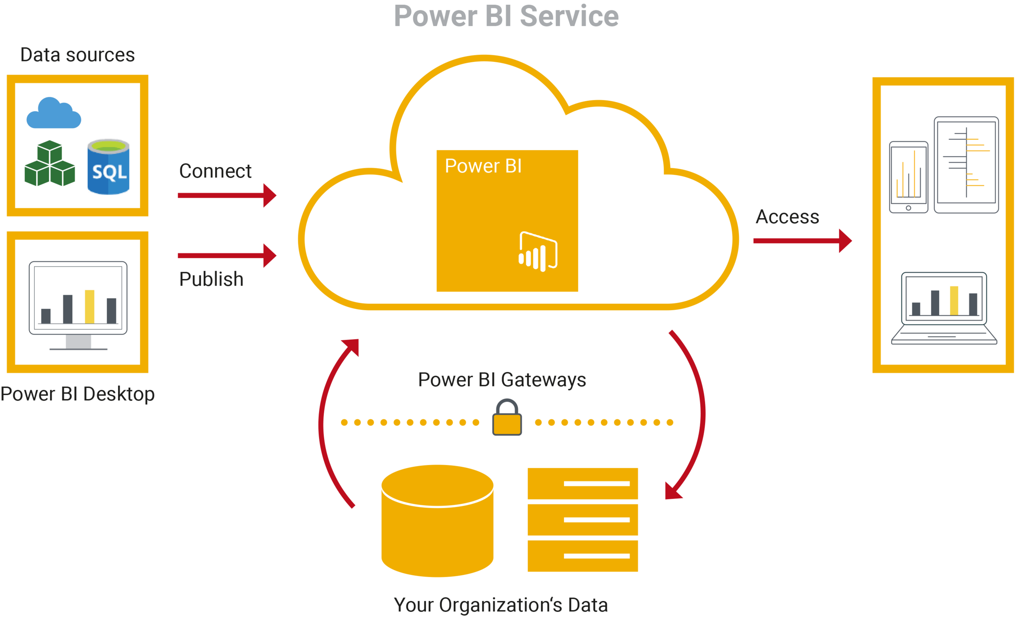
https://app.powerbi.com/view?r=eyJrIjoiYjIwYzBiMDgtNjkxNS00Nzg1LTg0NWQtN2M3Y2VjNjQ5NDYzIiwidCI6ImUxMTlmY2ZmLTRmMzUtNDMzOC04MzQzLTc2ZDQ1OTg5NGI2YiIsImMiOjR9&embedImagePlaceholder=true&pageName=ReportSection0fc23cc69a735c073637

Slide 9

El impacto laboral radica que debido a las potencialidades de esta herramienta para el estudio estratégico, tendrá una representación mas transparente del análisis al plazo deseado, en base a los objetivos planteados

Slide 10


DAX utilizadas

